Slide 1
Управление уязвимостями без доверия
Лев Палей
Notes:
Предисловие, что-то вроде: Процесс управления уязвимостями достаточно сложный процесс и требует внимание на всех стадиях жизни все всех систем не важно проводят ли они регулярное изменение/модернизацию или годами не изменяются.
Вводное….
1

Slide 2
Управление уязвимостями до 24.02.2022
Закрытие опубликованных уязвимостей
Сканирование различными инструментами
Доверие к разработчикам ПО
Курс на импортозамещение
Notes:
Не смотря на курс по импортозамещению все еще остается достаточное количество иностранного ПО, для которого регулярно выпускаются обновления в том числе и обновления закрывающие критические уязвимости, обнаруженные экспертами или в процессах безопасной разработки.
Раньше все мы были нацелены:
на скорейшее закрытие опубликованных уязвимостей, в том числе для те, для которых еще не были опубликованы эксплоиты.
Старались просканировать разными средствами анализа уязвимостей в том числе иностранным ПО для получения полной и более достоверной информации
Для разрабатываемого ПО проверяются зависимости, но отводится большая роль на сообщество разработчиков, которые проверяют изменения в СПО.
Но текущие ситуации, требуют другого подхода.
+ что-то добавить

Slide 3


Изменение системы координат после 24.02.2022
Требуется проверять
Часть инструментов стала недоступна / не обновляется
Доверие к ряду разработчиков подорвано
Закрытие опубликованных уязвимостей
Сканирование различными инструментами
Доверие к разработчикам ПО
Исключение загрузки скриптов/контента извне
Уменьшение/исключение взаимодействия с недоверенными серверами
Курс на импортозамещение
Обязательный анализ всех зависимостей, зависимостей в зависимостях
Без предварительного тестирования - невозможность установки критических обновлений
Тестирование обновлений на предмет ИБ
Notes:
Опасность атак через цепочки поставок была и раньше, но в текущей ситуации, и увеличение количество и объема атак, в том числе путем изменения исходного кода подконтрольных проектов, в том числе с открытым исходным кодом, повысились риски доставки вредоносного кода через цепочки поставок.
Приходится:
- анализировать все зависимости в том числе зависимости в зависимостях, для разрабатываемых систем
- исключать подгрузку скриптов и контента с внешних ресурсов
- уменьшать или исключать взаимодействие с серверами, которые могут быть подконтрольные злоумышленниками или которые могут быть атакованы злоумышленниками

Slide 4



Что меняется?
Больше нагрузки на разработчиков и тех кто осуществляет проверку
Снижается скорость разработки
Появляются дополнительные требования
Меняются алгоритмы закрытия уязвимостей и обновлений ПО
Требования
Notes:
Возросли нагрузки на разработчиков для которых требуется более тщательный подход к выбору библиотек используемых при разработке
Так же выросла нагрузка на специалистов осуществляющих проверку обновления ПО и проводящие анализ разрабатываемого ПО
В месте с возникшими нагрузками возникают риски замедления разработки и требуется активного принятия решения и балансировать между скоростью разработки и рисками ИБ
Для разрабатываемых и внедряемых систем все чаще принимается решения об отказе от ранее используемого иностранного ПО
Вместе с тем происходит изменения алгоритмов закрытия уязвимостей и проведения обновлений ПО, где приходится не малую роль выделять процессам проверки на предмет ИБ

Slide 5
Алгоритмы закрытия уязвимостей
Алгоритм обновления
Алгоритм НКЦКИ
Notes:
По мимо классического тестирования стабильности обновления, приходится не доверять разработчикам ПО из не дружественных стран, что приводит к дополнительным оценкам рисков проведения обновлений и приводит к необходимости дополнительного тестирования на предмет ИБ.
Вынуждены не ставить обновления не относящиеся к критическим и не способствующие проникновению в систему или выполнению произвольного кода.
Приходится проводить тестирование самостоятельно, по регламентируя процесс тестирования обновлений во всей компании объединения усилия и выводя тестирования ИБ в процесс обновлений, стараясь минимизировать риски и снизить издержки в процессе обновлений, особенно и снижения затрат на проверки на местах.
В оценки рисков и принятия решения возникают больше вопросов чем раньше, вместе с тем НКЦКИ предложен алгоритм принятия решения по установки обновлений безопасности, который может быть учтен в при принятии решения

Slide 6
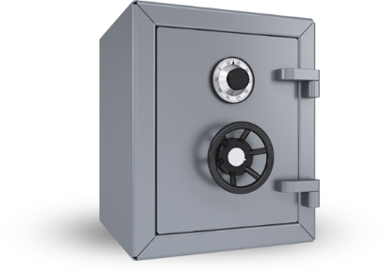

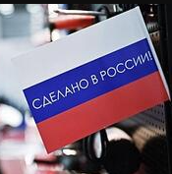
Идеи по изменению процесса
Источники доверенных обновлений
Проработка вопроса доставки обновлений
Появляется потребность формирования Стека ПО
Notes:
В месте тем все больше сужаются источники доверенных обновления, что требуется формирования единого подхода к формированию доверенных источников для всей организации.
Теперь становится не допустимым рекомендация установить обновление с сайта производителя, а в некоторых случаях невозможным.
Приходится все больше уделять внимание к распространению обновлений по всей организации с единых источников, исключая загрузку обновлений подразделениями самостоятельно.
Вместе с обновлением ПО требуется корректировать Стек ПО учитывая активное замещение зарубежных производителей ПО отечественными решениями.
Вместе с тем вынуждены корректировать применяемые инструменты и зависимости в процессе разработки и исключая проекты разработчики которых были замечены в деструктивной активности (публиковали политические лозунги, вносили изменения в код ПО выводящее призывы или вовсе вносили вредоносный код).

Slide 7

Выводы
Выбор инструментов для сканирования уязвимостей сократился
Процесс с использованием сканеров сохраняется
Проверка обновлений на предмет вмешательства в работу
Процесс обновления ПО и закрытия уязвимостей изменился
Notes:
Процесс поиска уязвимостей с использование сканеров в целом остаётся прежни, но процесс обновления баз уязвимостей приходится изменять и выбирать инструменты с достоверным и регулярными обновлениями
Все больше приходится выделить ресурсов на оценку необходимости обновлений и их тестирования
В текущих условиях не малую роль приходится отводить оценки обновления для прикладного и системного ПО в контексте информационной безопасности на ряду с проверкой стабильности обновления.

Slide 8
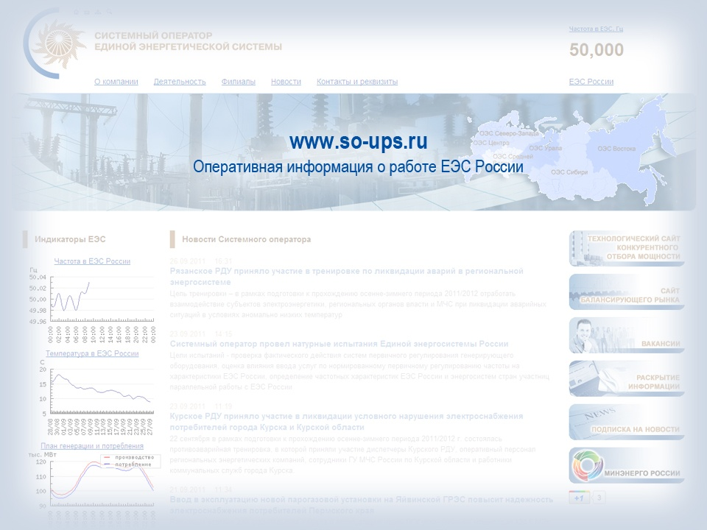
Спасибо за внимание!

